Slide 1
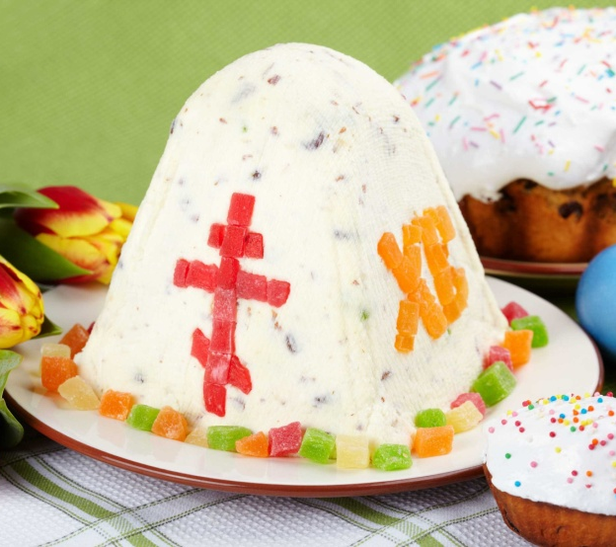
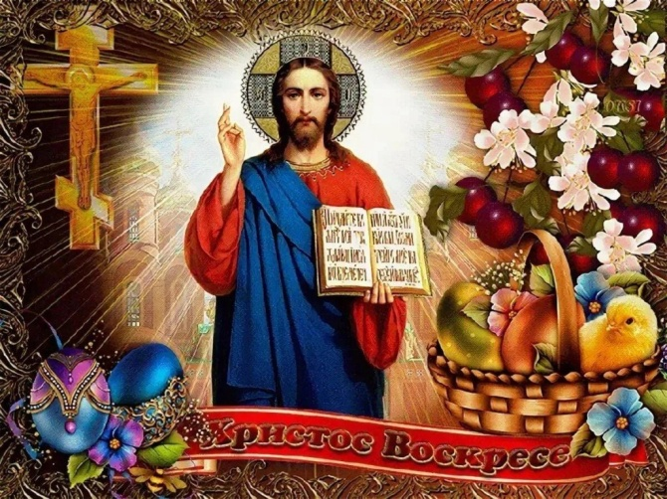

Муниципальное казенное общеобразовательное учреждение «Майская средняя общеобразовательная школа»
ОРКСЭ
Модуль «Основы православной культуры»
Православная Пасха
Христово Воскресение
Автор
Фролкина С.А.
учитель начальных классов
высшей квалификационной категории

Slide 2
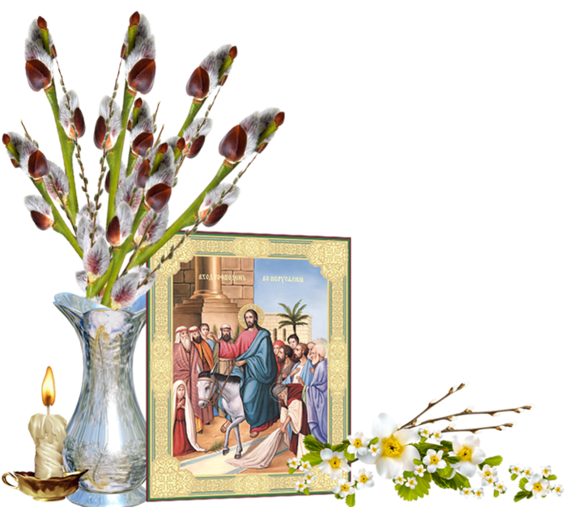
Мальчики да девочки
Свечечки да вербочки
Понесли домой.
Огонечки теплятся,
Прохожие крестятся,
И пахнет весной.
Ветерок удаленький,
Дождик, дождик маленький,
Не задуй огня.
В воскресенье вербное
Завтра встану первая
Для святого дня.

Slide 3
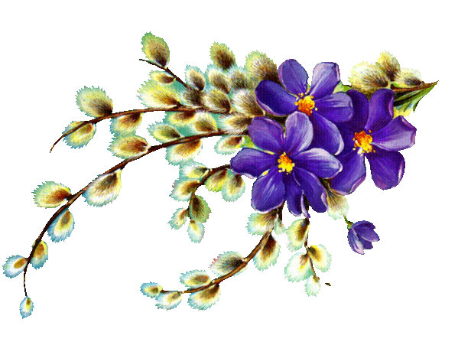
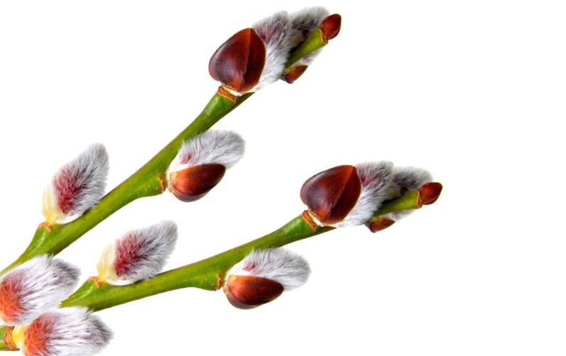
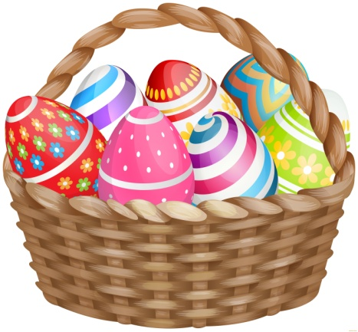
За неделю до Пасхи в воскресенье празднуется праздник, который называется - Вербным Воскресеньем.
Освящение вербы бывает и в сам праздничный день , и накануне во время вечерней службы. Освящённые веточки раздаются молящимся, и с ними верующие стоят до конца службы.

Slide 4
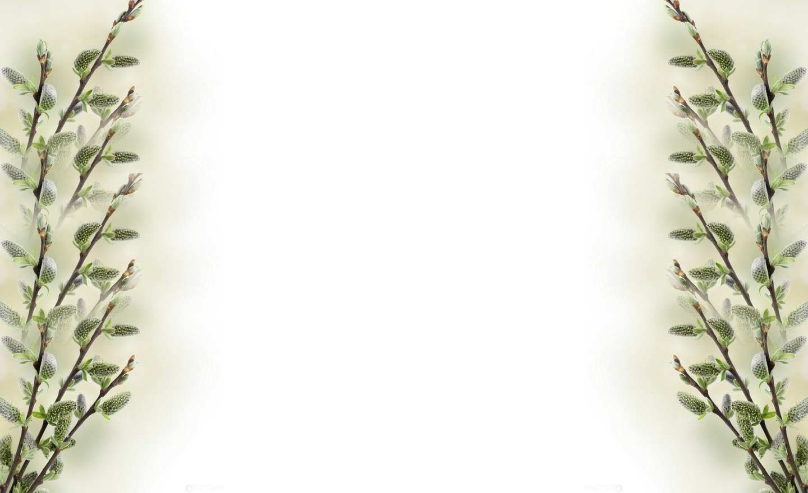
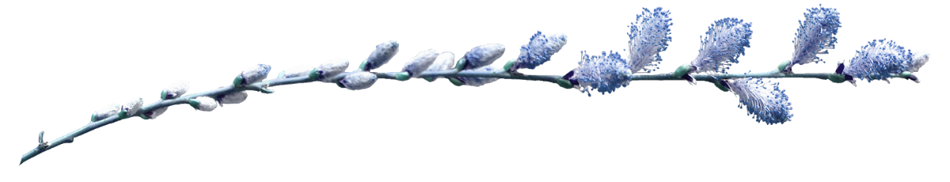
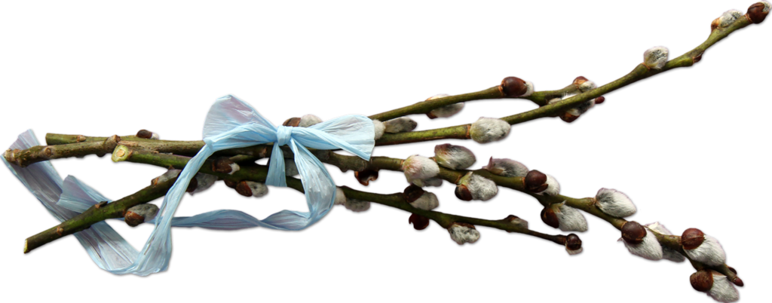
Освящённую в этот день вербу хранят в течении всего года.
Считается, что освящённая верба приобретает чудодейственную силу, способствующую изгнанию нечистых духов.

Slide 5

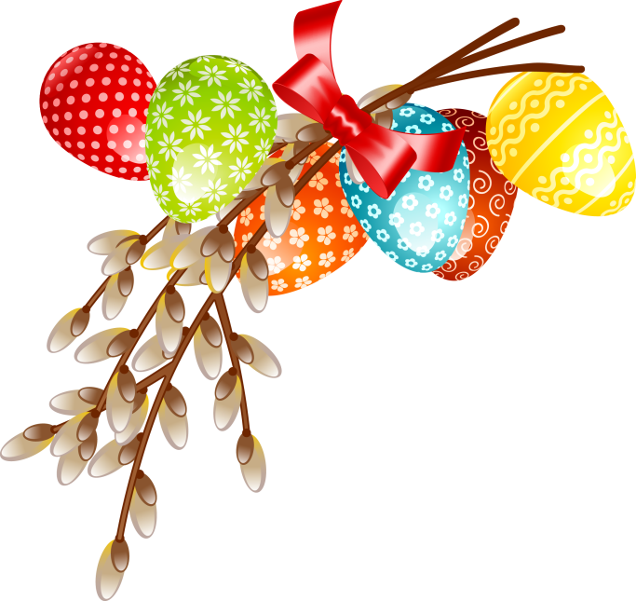

Что такое пасха?
Пасха - это один из главных праздников
христианской религии,
который отмечается в честь
Воскрешения Иисуса Христа.
Этот праздник отмечается
в начале весны, обычно в апреле,
и длится несколько дней.

Slide 6
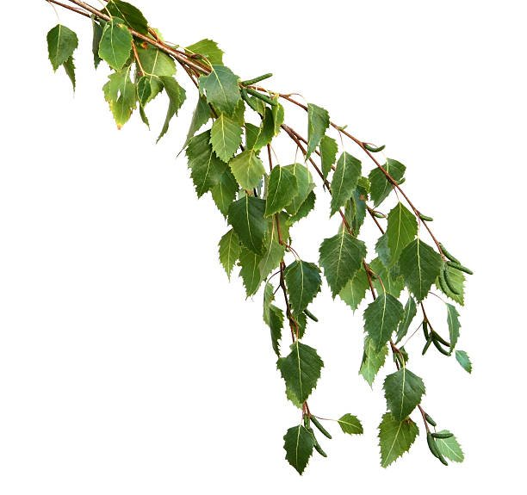
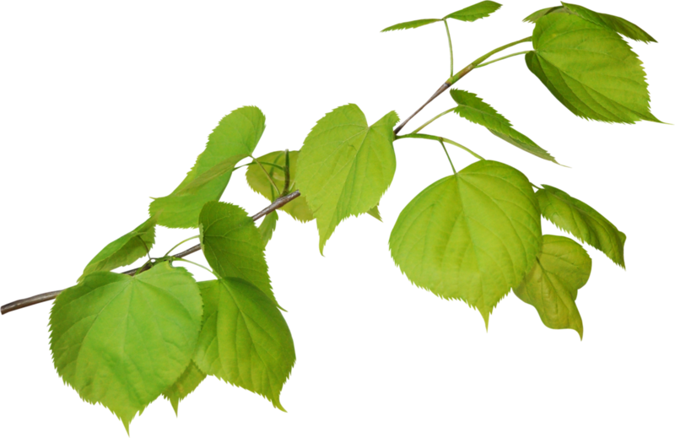
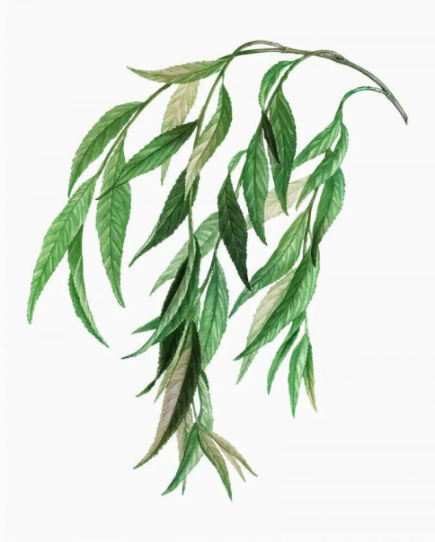
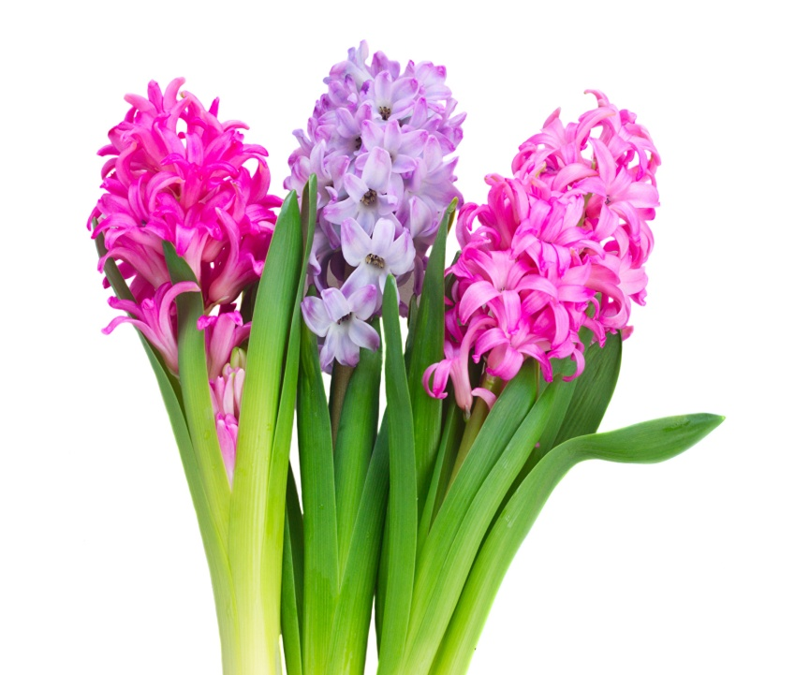
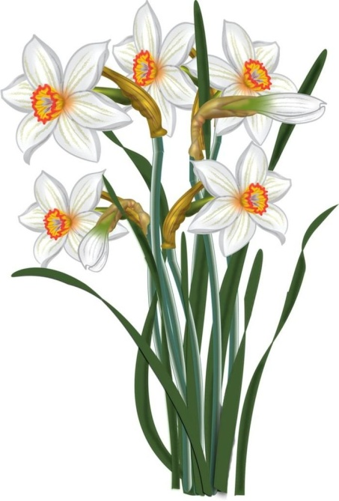
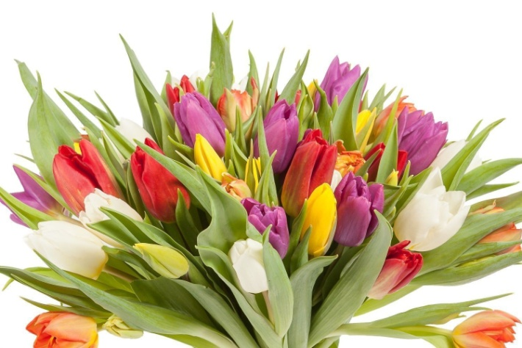
ПАСХА – это ожидание весны. Нежные цветы – тюльпаны, нарциссы, гиацинты - по траиции украшают наши дома на пасху. Также люди заранее ставят в воду ивовые и берёзовые веточки. В тепле они распустятся и будут радовать нас своими нежными зелёными листиками.

Slide 7
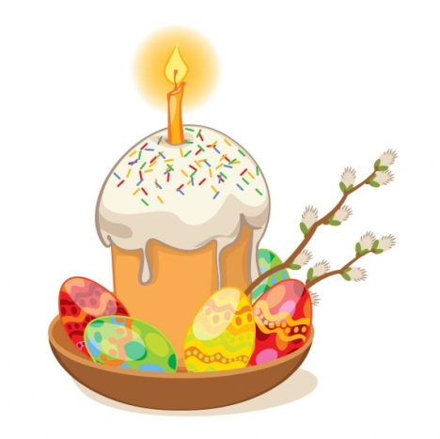
Пасха – это победа жизни над смертью! По великой любви к нам, людям, Господь сошёл на землю в образе человека, принял за нас страдания и смерть на кресте. На третий день после погребения свершилось чудо – Господь воскрес из мёртвых!

Slide 8
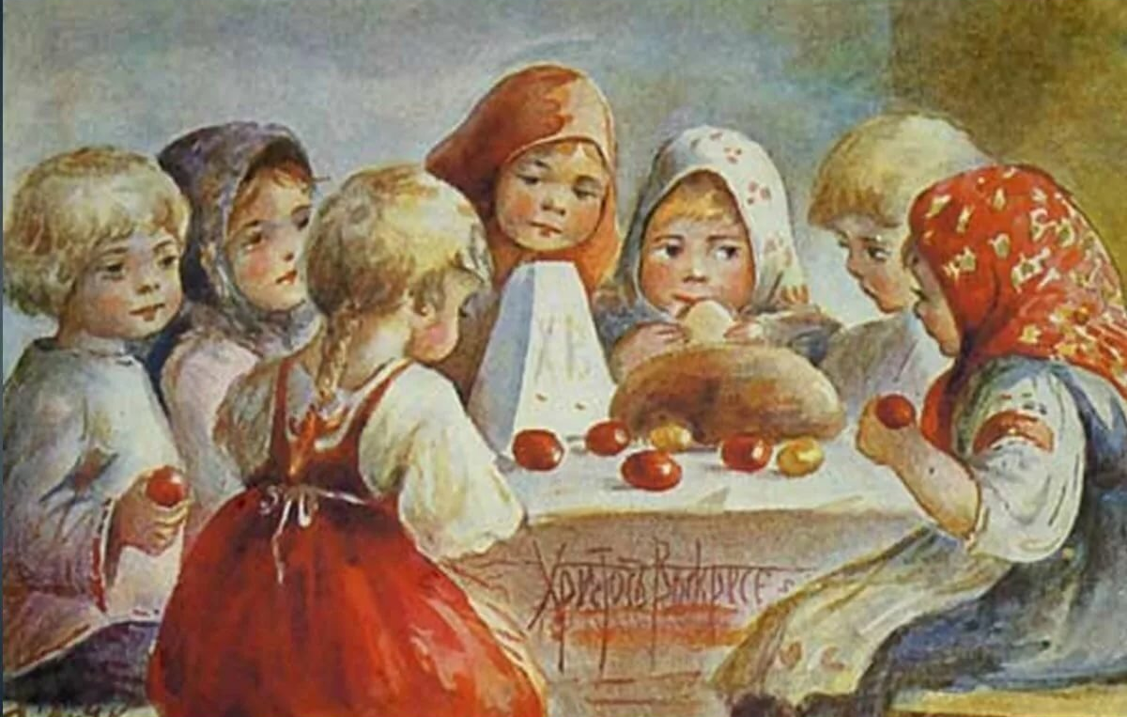
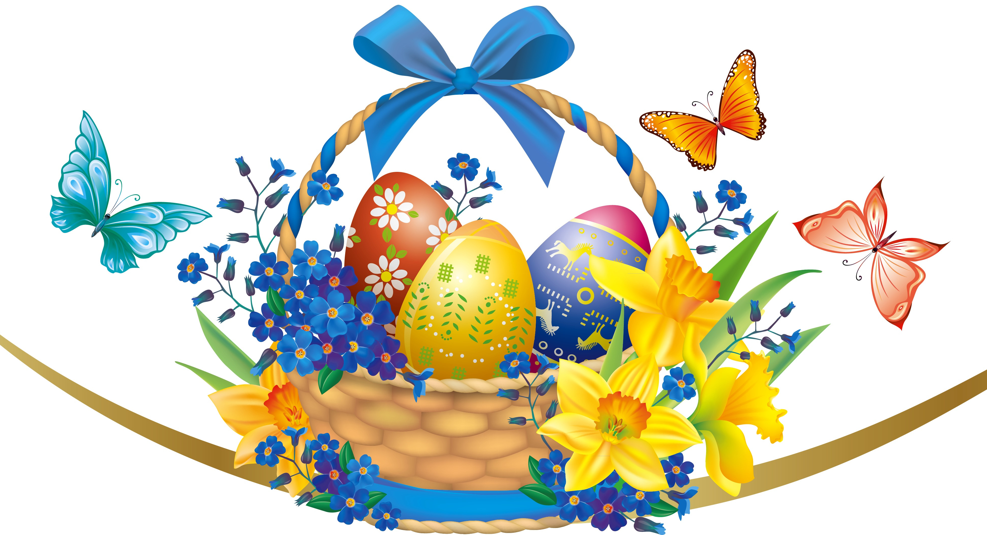
Празднование пасхи продолжается сорок дней – ровно столько, сколько Христос являлся своим ученикам после воскресения. На сороковой день Иисус Христос вознёсся к Богу Отцу. В течении сорока дней Пасхи , а особенно на первой недели – самой торжественной – ходят друг к другу в гости, дарят крашенные яйца и куличи, играют в пасхальные игры.

Slide 9
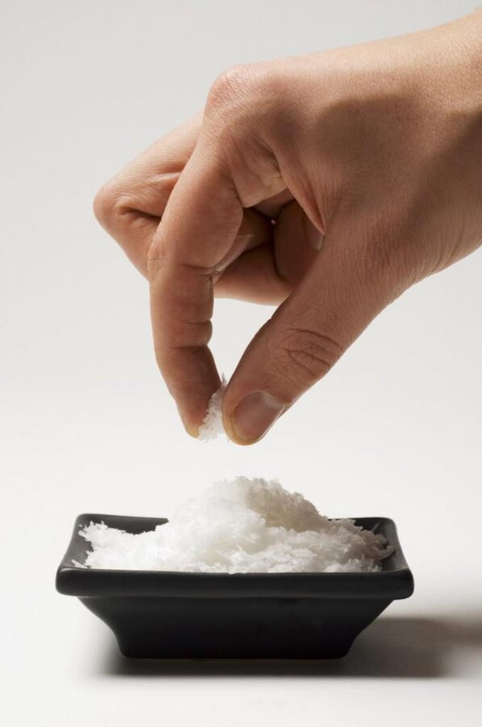
В этот день готовили так называемую «четверговую соль».
Все члены семьи должны по горстке соли ссыпать в один пакет. Эту соль убирали и хранили. Считалось что она лечебная. Из такой соли делали обереги для семьи, дома, домашних животных, огорода и т.д.

Slide 10

Как с любым праздником на Руси, с Пасхой связывали различные приметы и поверия.
Четверг перед Пасхой называется Великим или Чистым Четвергом. Смысл названия значился не только в духовном очищении и принятии таинства, но и в очищении телесном- особенно популярными были купания в бане, проруби, озерах и прочих водоемах. Обязательно- до рассвета.

Slide 11
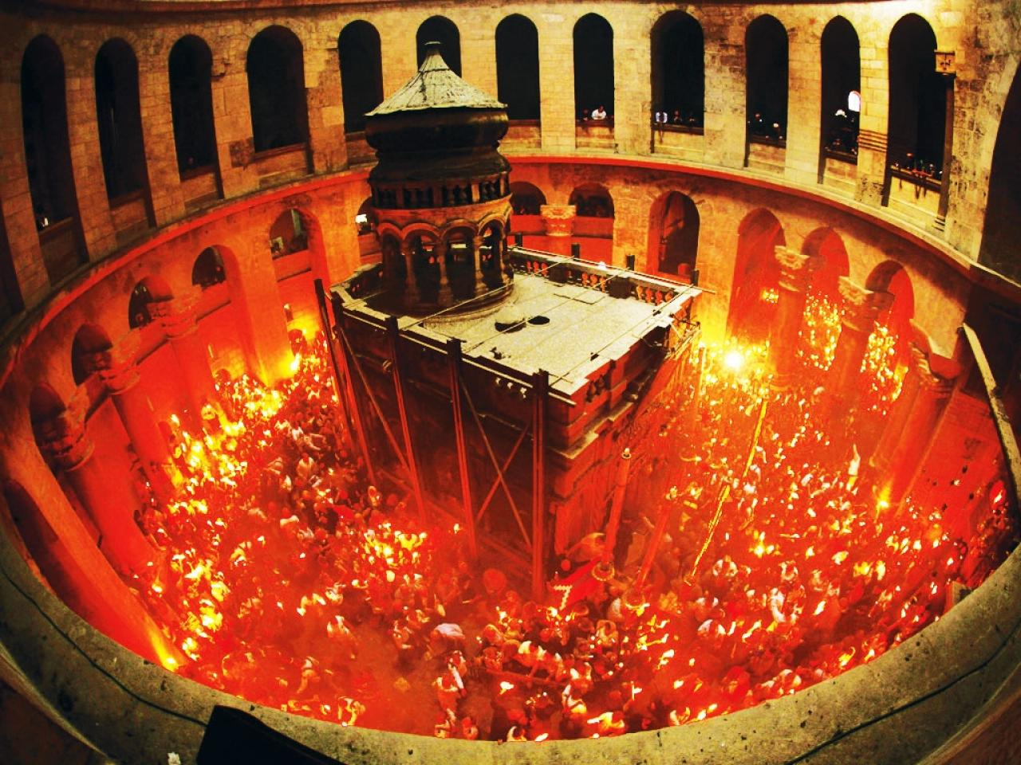
С давних пор во время празднования воскресения Христа православными христианами в Иерусалимском храме воскресения Христова (его чаще называют Храмом Гроба Господня) точно по расписанию, практически в одно и то же время происходит чудо - самовозгорание лампады,

Slide 12
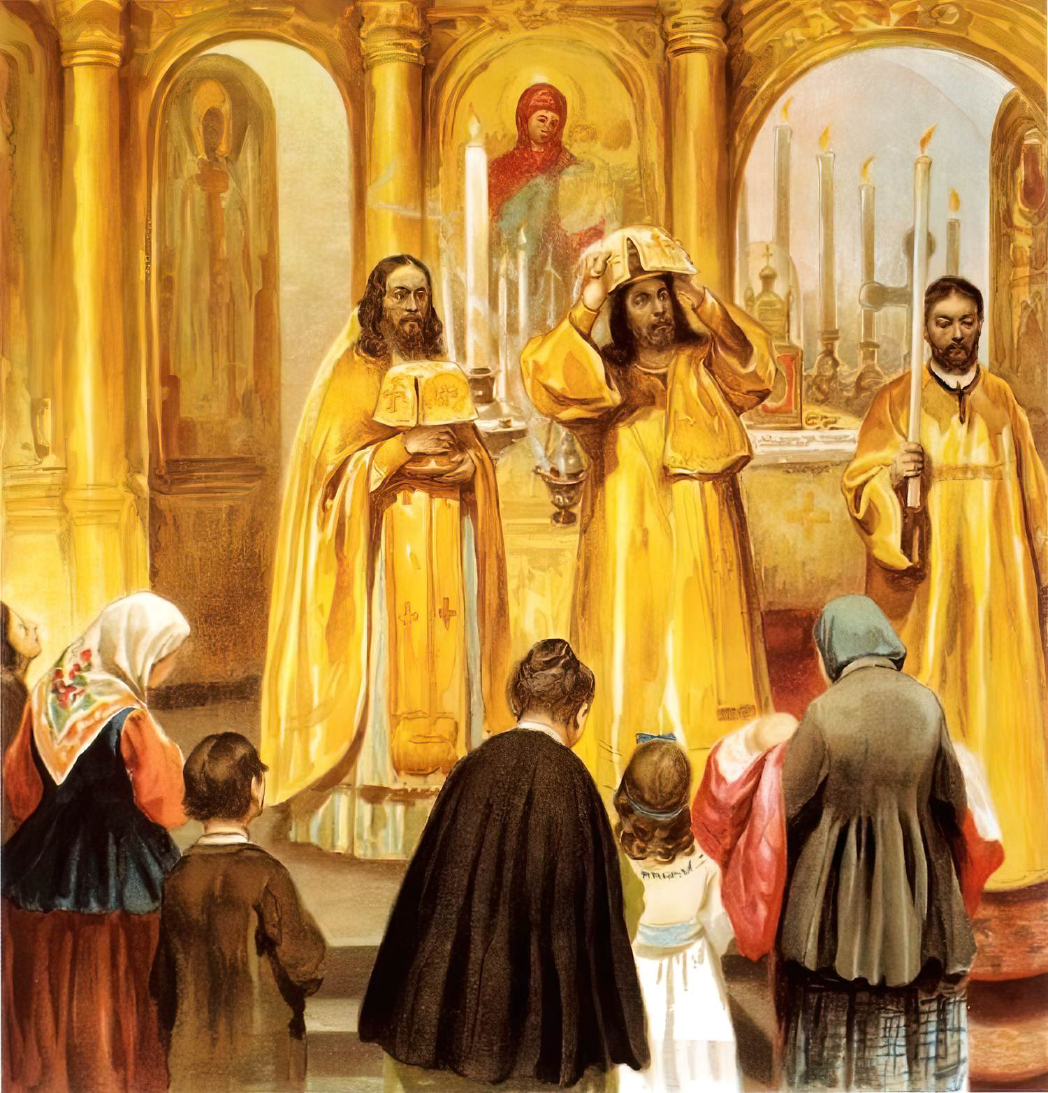
На Пасху, как в важнейший православный праздник церковного года, совершается особо торжественное богослужение. С древних времён в церкви сложилась традиция совершения Пасхального богослужения ночью; а в некоторых странах
(например в Сербии) ранним утром
– с рассветом.

Slide 13
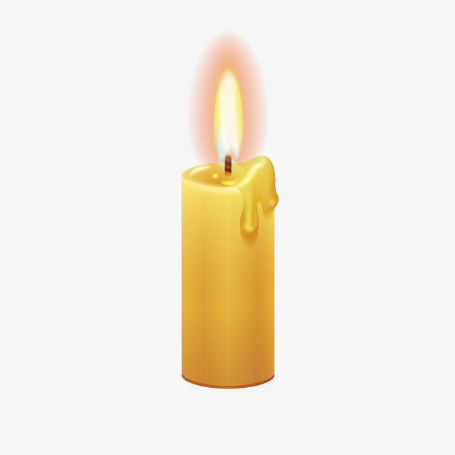
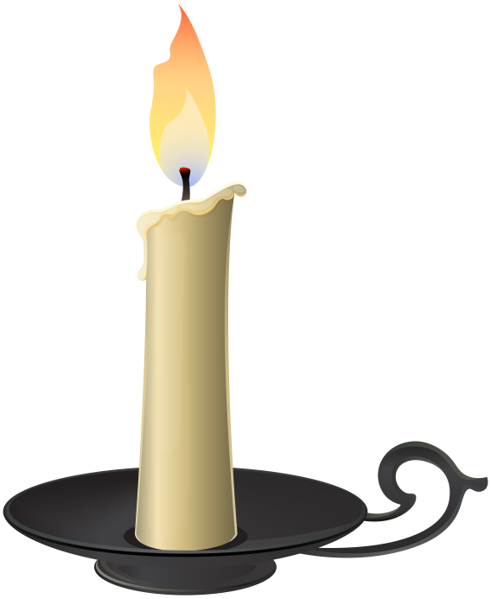
Традиция ставить у алтаря во время ночной пасхальной службы большую свечу есть во всех христианских странах. Люди уносят свечу с благословенным огнём домой, чтобы затеплить домашний очаг. Это приносит счастье в дом.

Slide 14
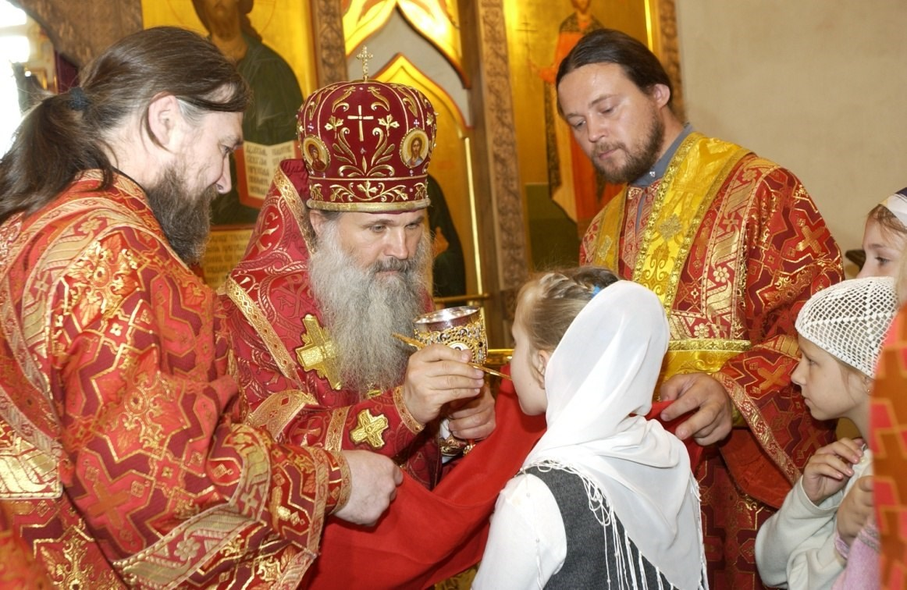
На пасхальной литургии все верующие стараются обязательно причаститься. А после того , как заканчивается служба «верующие» приветствуют друг друга целованием и словами «Христос воскресе!»

Slide 15
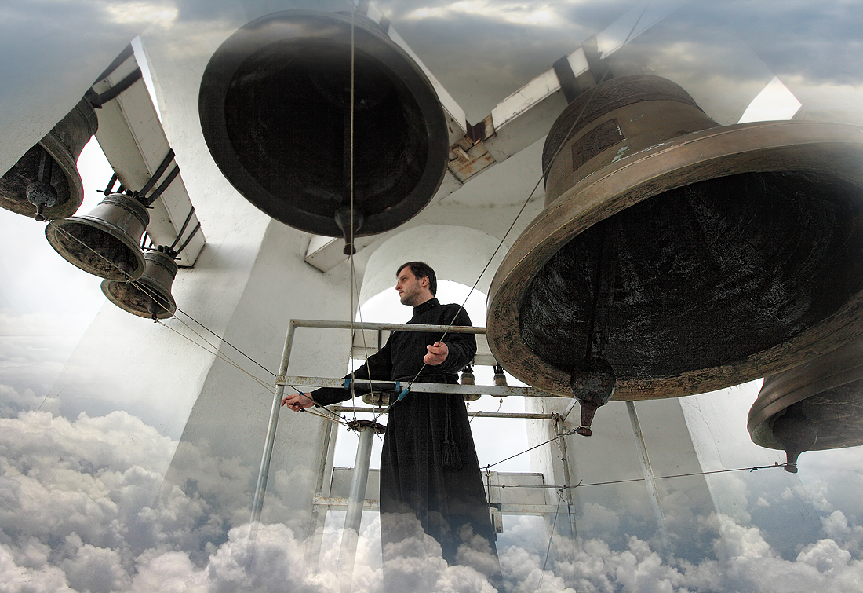
В течении пасхальной недели во всех церквах , как правило, разрешается любому желающему звонить в колокола.

Slide 16
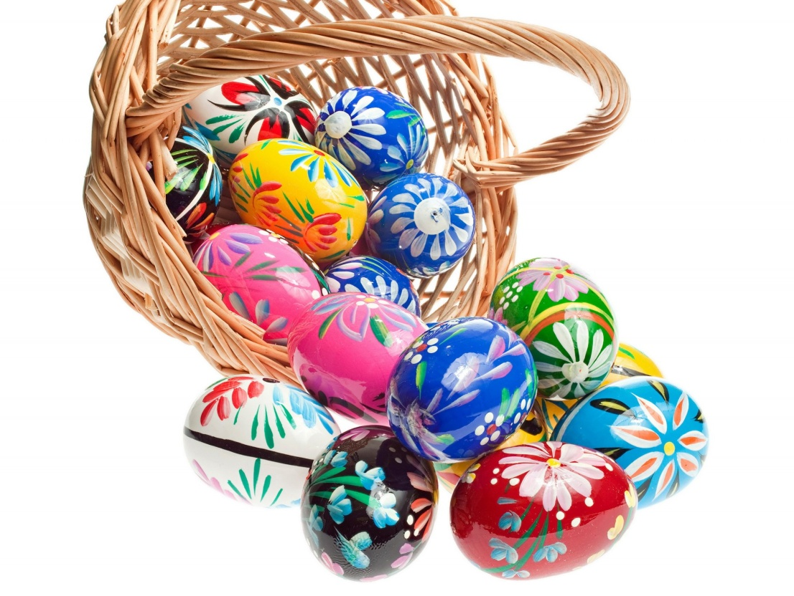
В субботу перед светлым днем в храмах освещается обрядовая еда: пасха, кулич и крашенные яйца. Яйцо символизирует жизнь и возрождение. Издревле считается, что именно пасхальное освященное яйцо должно быть первой едой после 40-дневного поста.

Slide 17
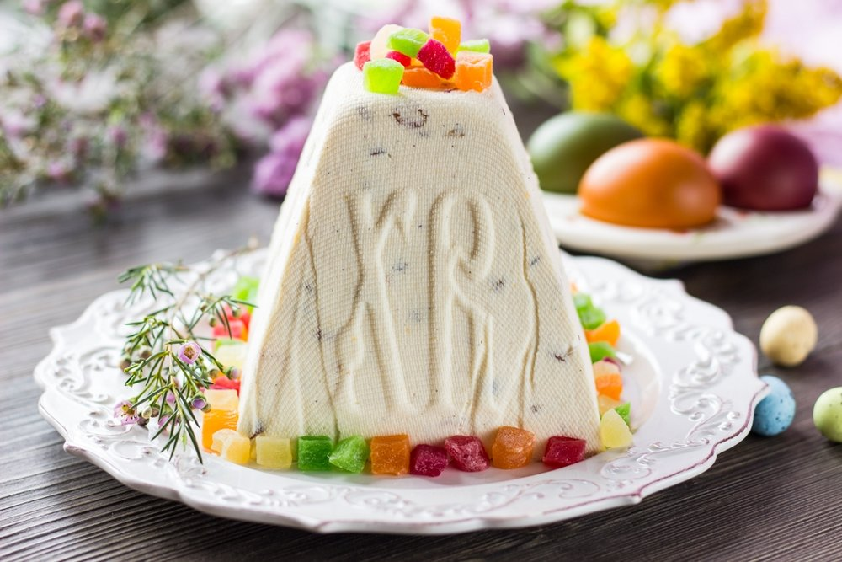
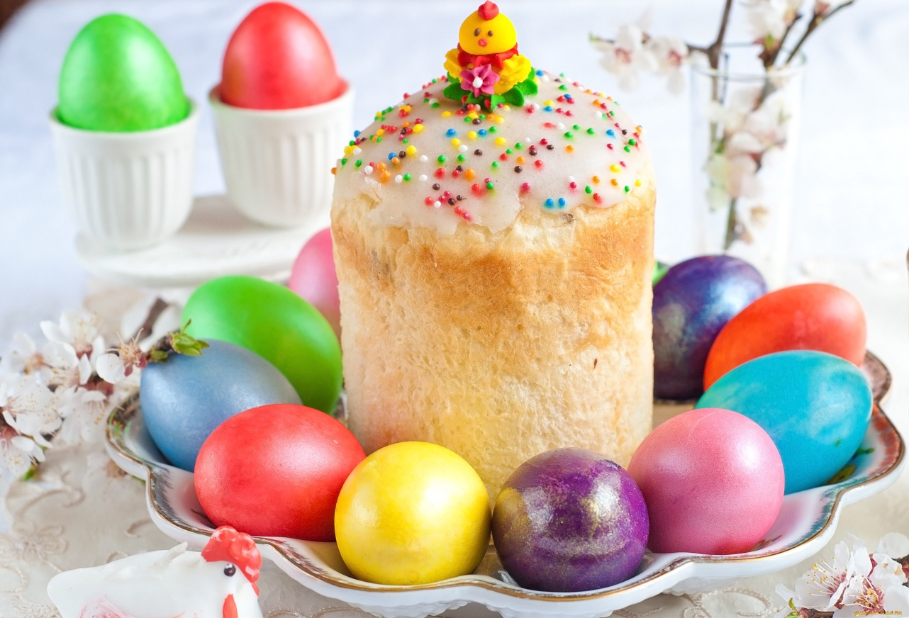

Slide 18
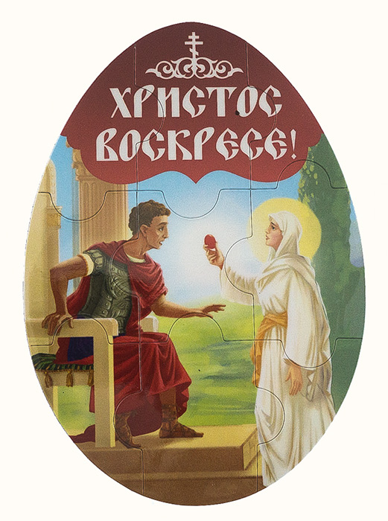
- Христос воскрес из мёртвых!
– с такой вестью вбежала Мария Магдалина к римскому императору Тиберию.
- Этого не может быть, - усмехнулся император.
Это так же невозможно, как и твоему белому яйцу стать красным.
И в этот момент на глазах у всех случилось чудо – яйцо в руке императора окрасилось в красный цвет, а пораженный Тиберий воскликнул «Воистину воскрес!».
В праздник Пасхи мы повторяем это чудо: красим яйца в ярко- жёлтый цвет – цвет солнца, зелёный – цвет весны, и конечно же ярко – красный - цвет крови Бога, пролитой за нас.

Slide 19
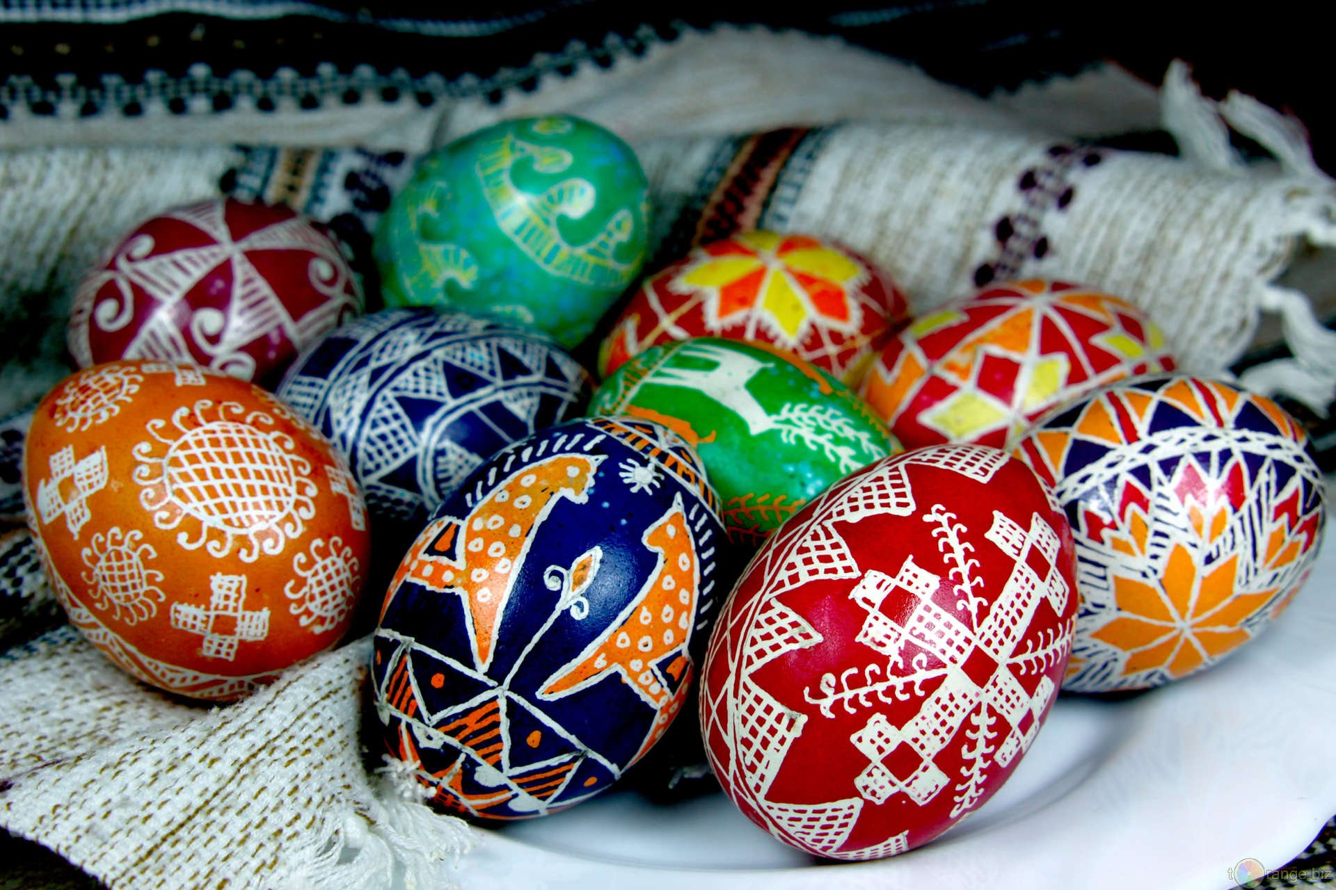
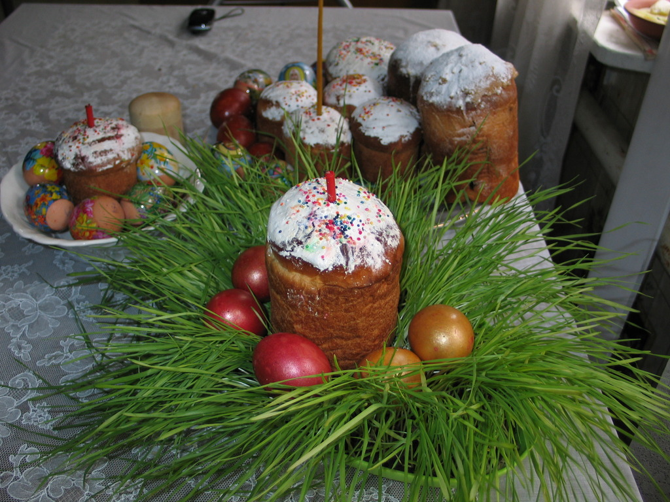
Согласно древним традициям пасхальные яйца выкладывали на только что сорванную зелень (овса, например) или на небольшие листки кресс-салата (салат, кстати, растили иногда специально для Великого дня.)

Slide 20
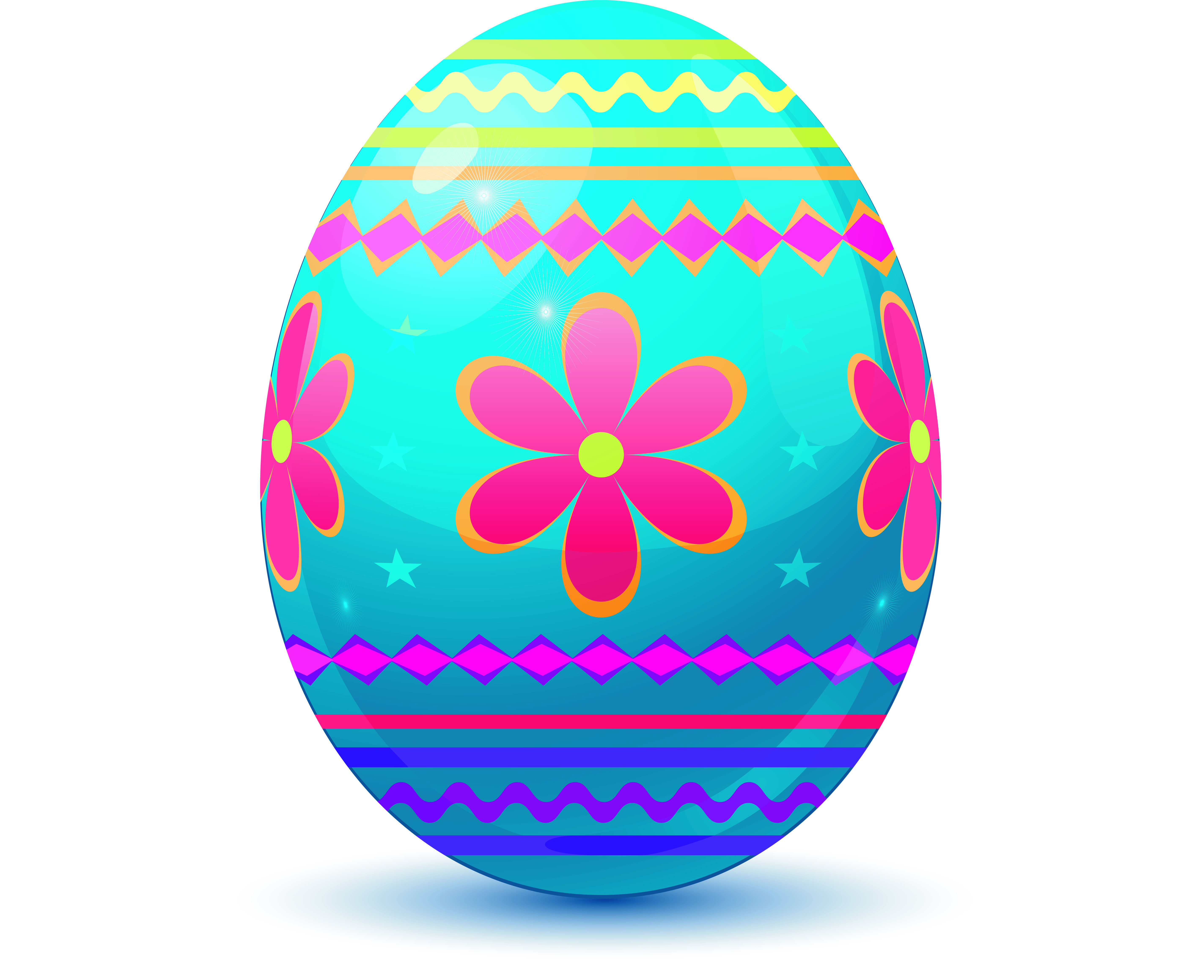

Еще одним пасхальным блюдом является пасха- это творог со сливками или сметанной, спрессованный в виде усеченной пирамидки, на боковых сторонах которой изображен крест и надписи «ХВ» («Христос Воскресе»). Пасха символизирует Гроб Господень.

Slide 21
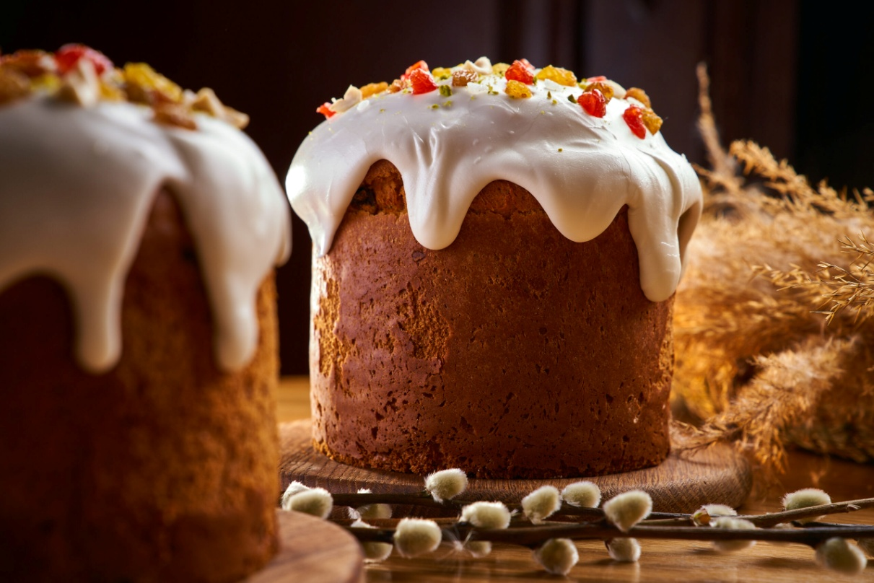
Кулич — это празднично украшенный пасхальный хлеб. Вкусную сдобу традиционно готовят на Пасху и пекут цилиндрической формы, украшая сверху глазурью и цукатами.

Slide 22
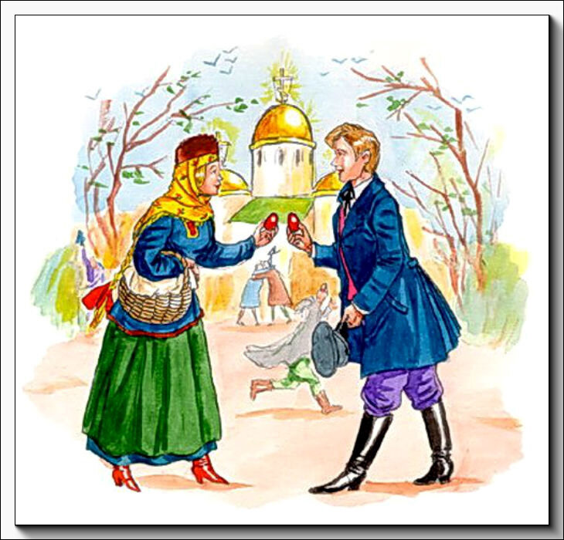
Важная пасхальная традиция-обмен крашеными яйцами. Их дарят родным, друзьям, соседям, раздают нищим и оставляют в церкви. Пасхальные яйца, в народе называемые «крашенками» или «писанками», являются символом новой жизни и возрождения.

Slide 23
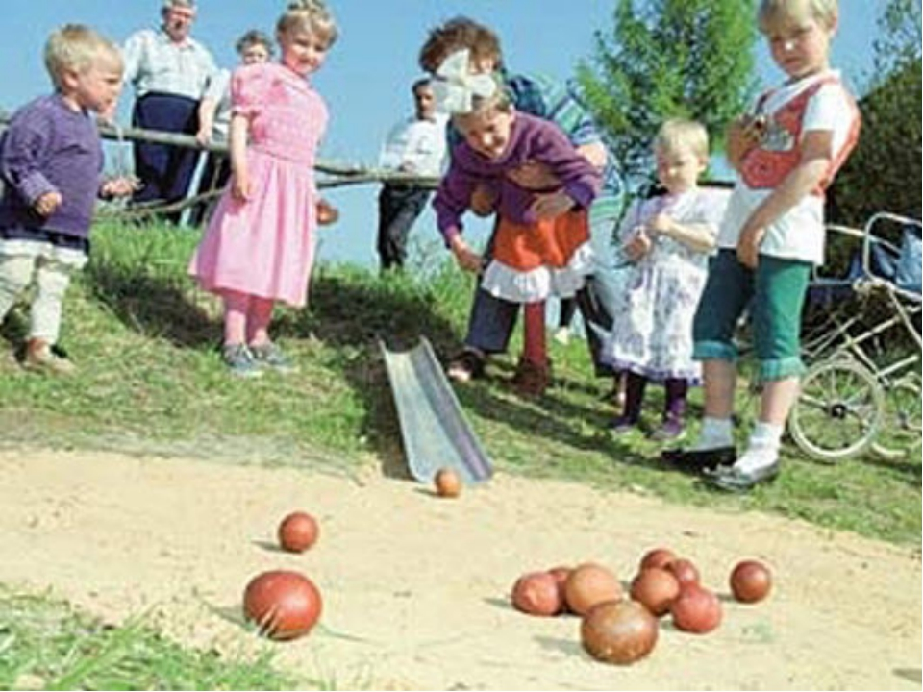
Дети на Пасху катают яйца с самодельных горок или стучат крашенками по очереди по разным концам. Существует даже ряд этих, казалось бы, нехитрых забав.

Slide 24
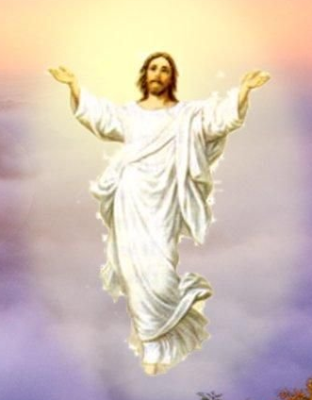
Повсюду благовест гудит,
Из всех церквей народ валит.
Заря глядит уже с небес…
Христос воскрес! Христос воскрес!
С полей уж снят покров снегов,
И реки рвутся из оков,
И зеленеет ближний лес…
Христос воскрес! Христос воскрес!
Вот просыпается земля,
И одеваются поля,
Весна идет, полна чудес!
Христос воскрес! Христос воскрес!

Slide 25
Спасибо за внимание
Автор
Фролкина С.А.
учитель начальных классов
высшей квалификационной категории
Т. 8-913-948-64-57

